Slide 1
图书管理系统
张海森

Slide 2
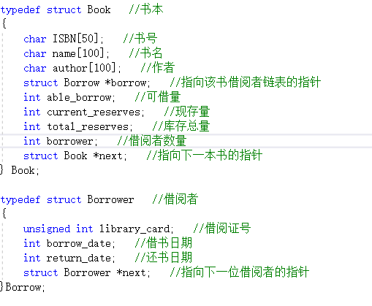
一、总体设计
以链表为基础

Slide 3
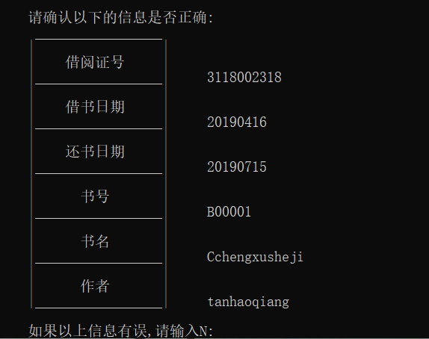
一、总体设计
用表格输入输出

Slide 4

一、总体设计
提示

Slide 5
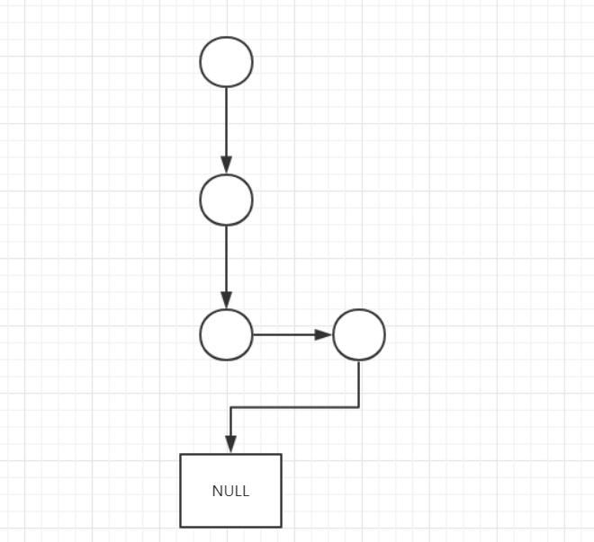
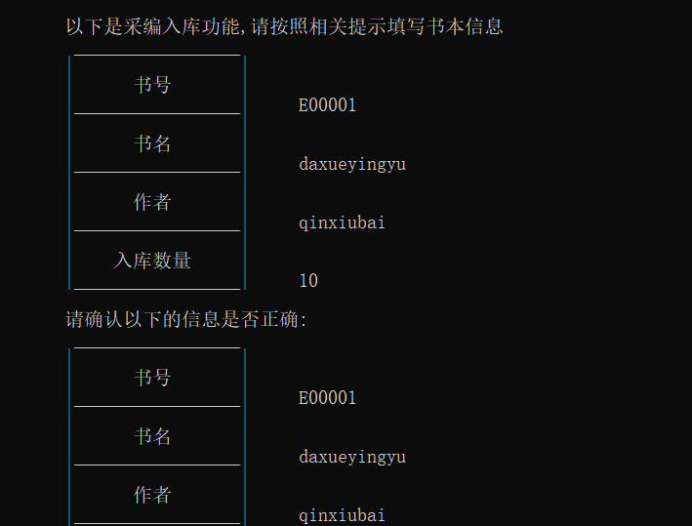
二、系统功能
采编入库

Slide 6
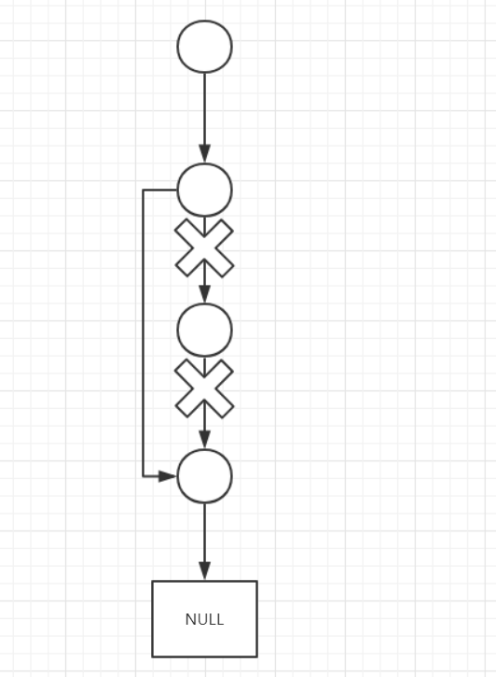
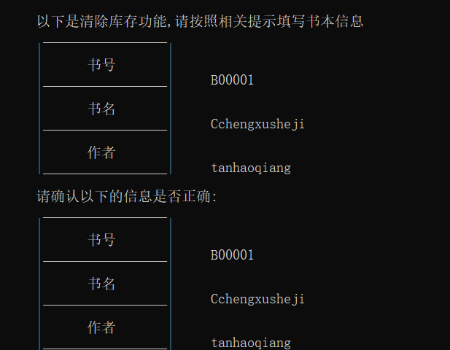
二、系统功能
清除库存

Slide 7
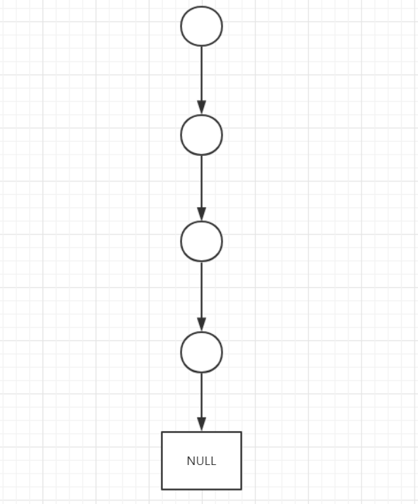

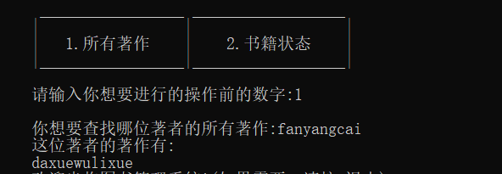
二、系统功能
某著者全部著作名

Slide 8
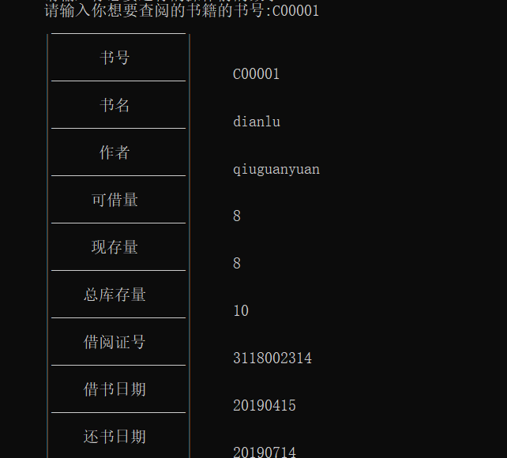
二、系统功能
书籍状态

Slide 9
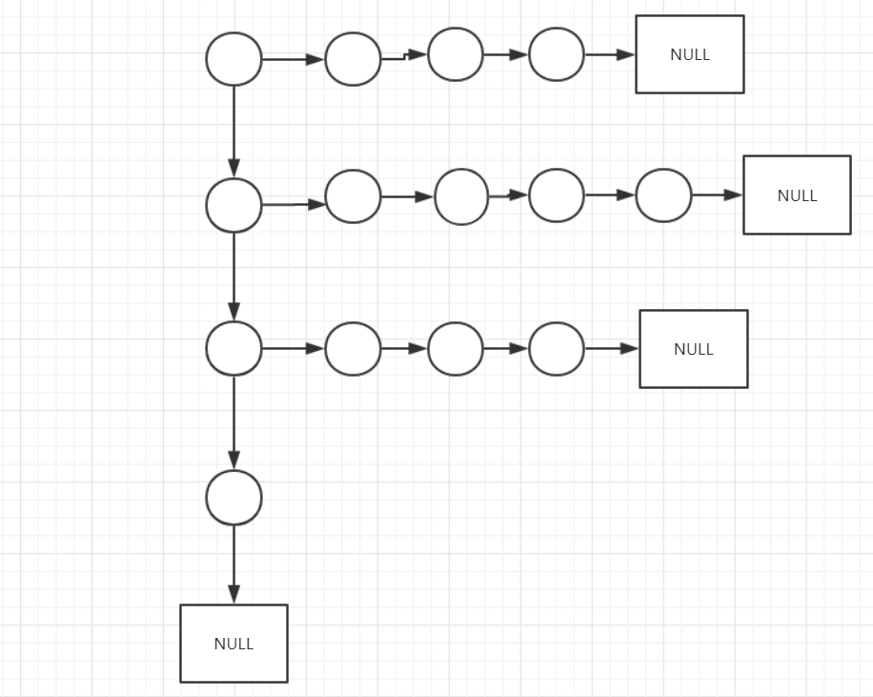
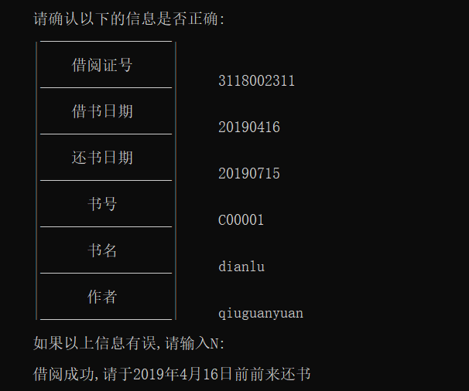
二、系统功能
借阅

Slide 10

二、系统功能
归还

Slide 11
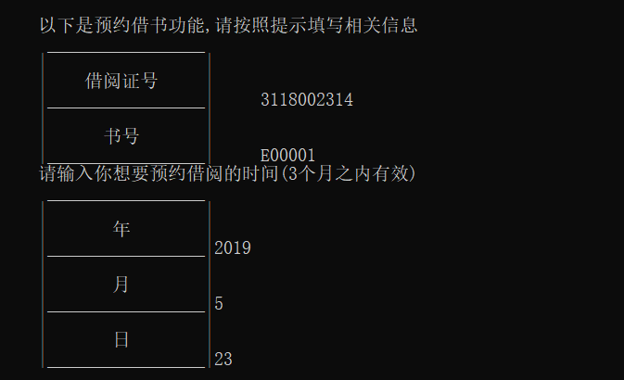
二、系统功能
预约借书

Slide 12
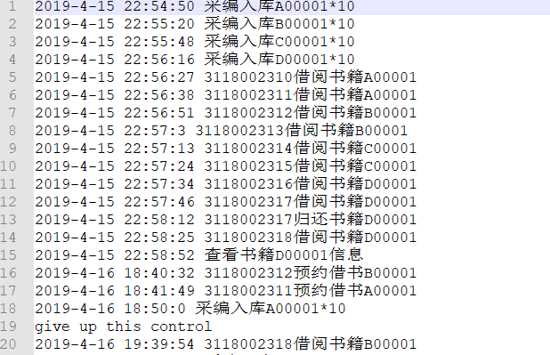
二、系统功能
记录log文件

Slide 13
三、文件记录
记录下每个节点中的借阅者数量

Slide 14
四、总结与体会
多思考
坚持到底
坚持容错性的升级
学会查阅资料

Slide 15
多有不足
请多多指教

